Slide 1
Управление мотоциклом в нештатных ситуациях
Обратная сторона «пронырливости» двухколесного мото транспортного средства – неустойчивость и подверженность влиянию многих дорожных факторов, способных преподнести немало неприятных сюрпризов.
Врага нужно знать в лицо!

Slide 2
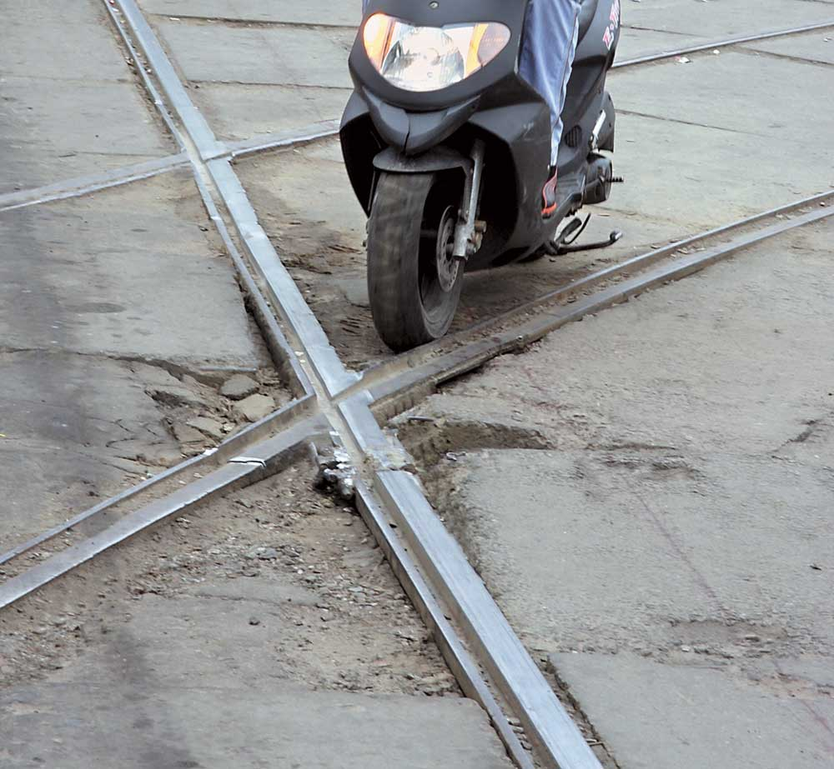
Трамвайные рельсы Трамвайные или железнодорожные рельсы, выступающие либо утопленные в дорожном полотне – № 1 в хит-параде падений начинающего мотоциклиста. Проезжать их, не сбрасывая скорости, можно, но только под прямым углом. Отклонение в любую сторону карается «асфальтовой» болезнью. А чтобы найти грань между моментами «упал – пронесло», просто покатайтесь в районе ближайшей рельсовой паутины не спеша, рано утром в выходной день.

Slide 3
Брусчатка Историческое наследие в виде брусчатки не очень любят даже автомобилисты, что уж говорить об «одноколейниках»? На каменной кладке довольно скользко даже в сухую солнечную погоду. В дождь ее лучше объезжать десятой дорогой или форсировать на самой минимальной скорости, маневрируя с запасом и тормозя так легонечко, как будто жмете руку двухлетнему карапузу в матросской тельняшке.
Разметка Проблемы может создать и банальная дорожная разметка, особенно мокрая. Сама краска и технология ее нанесения разрабатывались явно без расчета на одноколейный транспорт. В нашем «скользком» рейтинге с нею ничто не сравнится. Причем одинаково опасны и современная бело-желто-красная разметка, и «совдеповская» молочно-белая. Тем более когда кладут ее в два-три слоя, разгораживая «встречку» или дублируя пешеходный

Slide 4
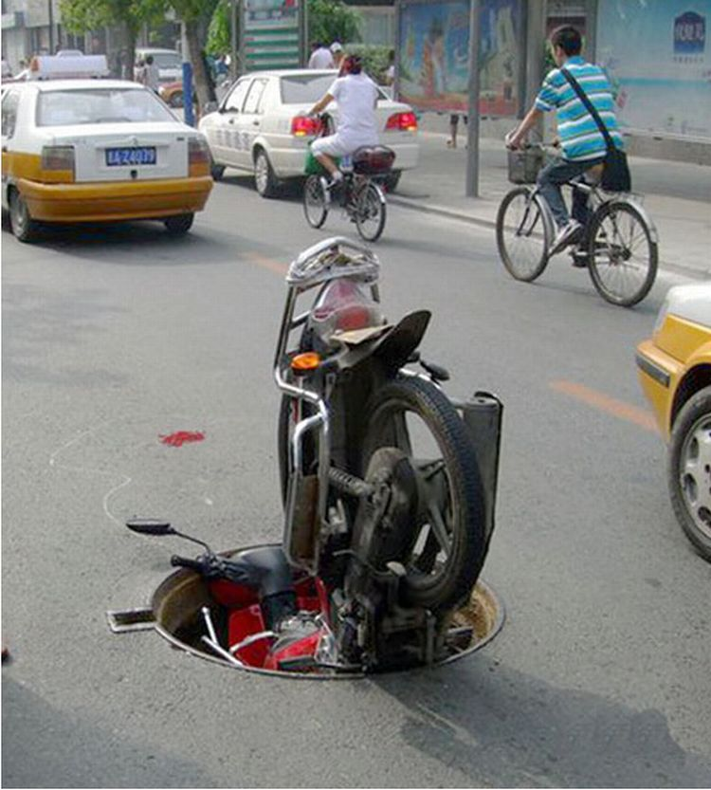
Канализационные люки Неизменный спутник ремонтников. При срезанном асфальте башни канализационных люков возвышаются над поверхностью на 10–20 см. Это препятствие ощущает даже автомобиль, для мотоциклиста такой удар скорее всего обернется полетом через руль. Если контакт неизбежен, постарайтесь максимально вытормозиться и атаковать обидчика под прямым углом, сжав руль что есть силы и сместив туловище назад. Об открытых люках и говорить нечего: если для автомобиля все заканчивается как минимум вырванной шаровой опорой, погнутым диском и порванной шиной, то для мотоцикла последствия значительно серьезнее. Но и закрытые, аккуратно заасфальтированные люки опасны – во время поворота они наверняка спровоцируют

Slide 5
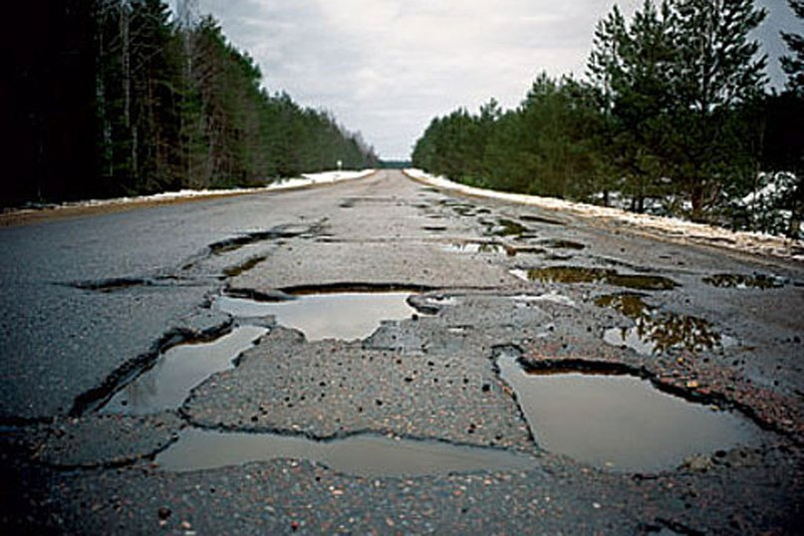
Будущий асфальт Еще одна беда для мотоциклиста – ремонты дорог, при которых по новомодной технологии срезают верхний слой дорожного покрытия. Если «асфальторезка» сняла слой строго по ходу движения, узкие продольные борозды сами норовят придать двухколесному транспорту одно «известное» направление. Такие места, как и брусчатку, оптимальней всего форсировать на малой скорости, маневрируя предельно аккуратно и тем более не между автомобилями. А вот стыки между срезанным и еще не срезанным асфальтом лучше всего проезжать, как и трамвайные рельсы, опять-таки на небольшой скорости и под максимально прямым углом.

Slide 6
ГСМ Горюче-смазочные материалы на дороге, в отличие от бетона, рельеф поверхности не меняют, а вот коэффициент сцепления – кардинально. Попасть в масляную лужу на приличной скорости – приговор даже для тяжелого устойчивого мотоцикла. Что уж говорить о легком мотоцикле? Даже если вы благополучно миновали пятно, масло или мазут в перемешку с грязью и песком останутся на покрышках и попадут на тормозные колодки. Поэтому в ближайшее время будьте особо бдительны: коварен весь спектр горюче-смазочных материалов
Опавшие листья Хотя до осени далеко, но об опавших листьях мотоциклисту также следует знать. Слой листьев, особенно смоченных дождем, превращает дорогу в настоящий каток для любого транспортного средства – что одно, что двухколейного. Поэтому держитесь от последствий листопада подальше. Если же проезда по такому участку не избежать, старайтесь форсировать его на небольшой скорости, а тормозить чрезвычайно плавно.

Slide 7
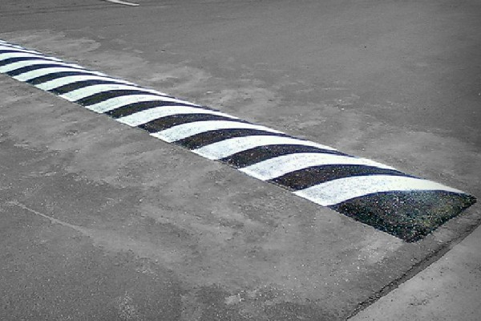
«Лежачие полицейские» Спору нет, «лежачие полицейские» – вещь полезная и свою службу несут исправно. Вот только их размещение часто-густо не соответствует ПДД: то есть не обозначается нужными знаками. А если такие «полицейские»особенно нестандартные, лежат на скоростной прямой или в закрытом повороте, да еще в плохо освещенном месте… на приличной скорости подвеска мотоцикла с такой гребенкой просто не справится, поэтому транспорт может отправиться в неконтролируемый полет. А падать на «полицейских» гораздо неприятнее, чем на ровный асфальт. Постарайтесь максимально вытормаживаться перед препятствием и заезжайте на него по возможности, как и в других случаях, под прямым углом.

Slide 8
Бетонные пятна Строительный бум отражается на мотоциклистах в самых неожиданных проявлениях. Кучки, которыми щедро метят свой путь «бетономешалки», опасны не только в полужидком, но и в застывшем состоянии. Убрать такие неровности можно только со слоем асфальта. Часто-густо в бетоне имеются гравий и другие мелкие включения, делающие подобные «мины» еще и крайне скользкими.
Песок Чтобы понять, насколько коварен песок и другие сыпучие (сухой цемент, асбест и т. д.) материалы, достаточно выехать на пляж. Мотоцикл просто отказывается ехать прямо. Но песок, рассыпанный на асфальте, намного опаснее: на нем мототехника скользит сильнее, чем на разлитом масле. Поэтому тормозить, разгоняться и вообще маневрировать в таких местах нужно очень и очень осторожно. Потому что падать на песок мягко только на пляже.

